Slide 1
HEMPSTEAD PUBLIC LIBRARY HOURS/HORAS SPRING/PRIMAVERA 2021
MONDAY/lunes 10-8
TUESDAY/martes 10-8
WEDNESDAY/miércoles 10-8
THURSDAY/jueves 10-6
FRIDAY/viernes 10-6
SATURDAY/sábado 9:30-4:30

Slide 2
Summer Reading/Lectura de verano
Why is it important?/¿Porqué es importante?

Slide 3
It’s Important for children because …
Improvements made in school can be lost when not reading El progreso realizado en la escuela se puede perder cuando no se lee
Not reading over the Summer can make them fall behind No leer durante el verano puede causar retraso

Slide 4
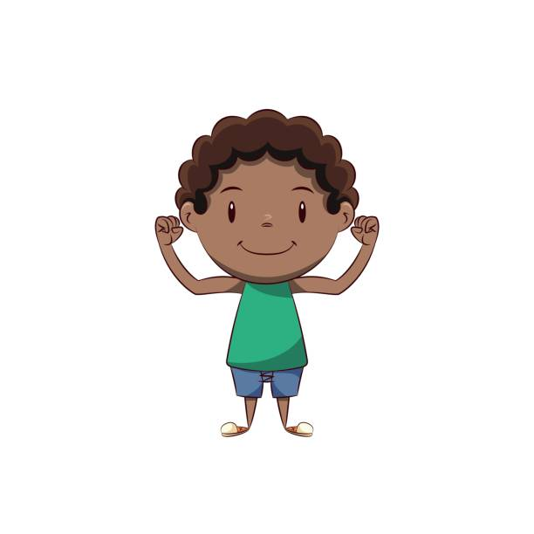
Reading is Exercise
It is Exercise for your Brain! Es ejercicio para el cerebro
The more you read the more your brain is in shape! Cuanto más lees, más en forma está tu cerebro

Slide 5
Summer Reading 2021
Register
Online or In-Person Starting Tuesday June 1st Scan the QR Code to Register Online
Registrarse
En linea o en persona comenzando el martes 1^{ro} de Junio Escanear el Codigo (QR) para registrarse en linea

Slide 6
Summer Reading 2021
Participe
¡Lea! Registre cada libro en el portal en linea or en un cuaderno. Reportes comienzan lunes 21 de Junio
Participate
Read! Log each book in the online portal or with a reading log. Reporting begins Monday, June 21st.

Slide 7
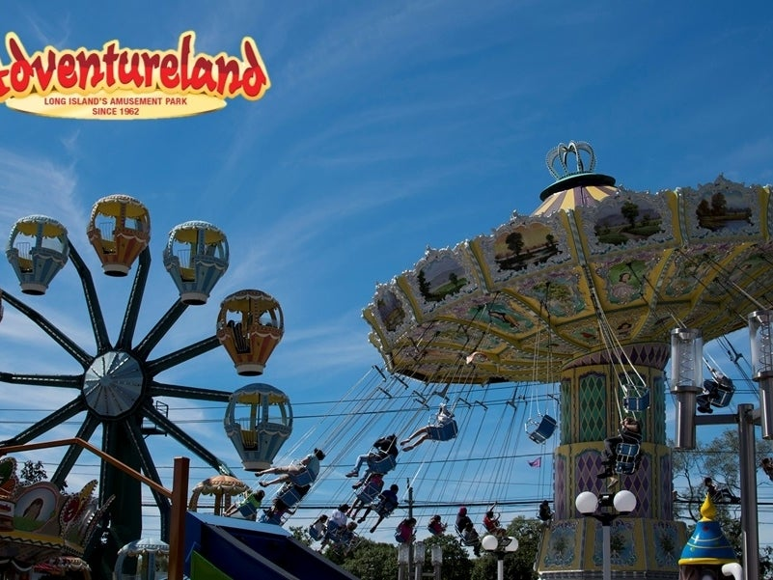
Summer Reading 2021
Earn
Get badges and prizes for every book recorded online or in-person!
Participants who record at least one book during the program will receive a special prize pack and be entered into the grand prize raffle for 2 free passes to Adventureland!
Gane
¡Obtenga insignias y premios por cada libro que lee! ¡Participantes que lean al menos un libro durante el programa recibiran un premio y participaran de la rifa de dos pases al parque Adventureland!

Slide 8
Bilingual Birdies Cantos Bilingües
Thursdays 11 AM
July 8 -August 12
Ages 2-5
an energetic interactive storytime in english and spanish featuring some fluffy puppet pals
Jueves 11 AM
Julio 8 – Agosto 12
Edad 2 – 5
Cuentos energéticos e interactivos en ingles y español con amigos marionetas

Slide 9
Take & Make Crafts Toma Y Hace Una Manualidad
Jueves 4 PM
Julio 1 – Agosto 26
Adad 5 – 10
Recoja su set y haga usted mismo una artesanía en su casa – hasta agotar existencias
Thursdays 4 PM
July 1 - August 26
Ages 5-10
Stop by the outdoor craft table and pick up a diy kit to take home - weather permitting, while supplies last

Slide 10
Virtual Storytime Tiempo de cuentos virtuales
Miércoles 11 AM
Julio 7 – Agosto 25
Edad 2 - 5
Regístrese para recibir el enlace de los videos que los Bibliotecarios filman semanalmente
Hempsteadlibrary.info/childrens
Wednesdays 11 AM
July 7 - August 25
Ages 2-5
Register & receive a link to a weekly Storytime video filmed with a librarian
Hempsteadlibrary.info/childrens

